Slide 1
調整題目順序

Slide 2
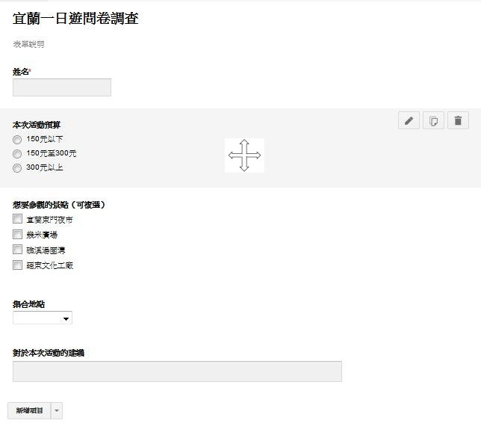
將游標出現在題目上，出現 圖示

Slide 3
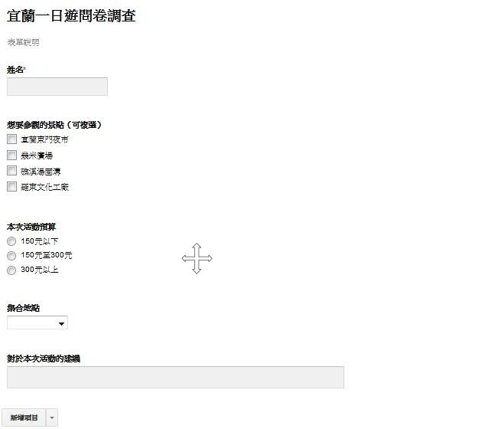
按下滑鼠左鍵，將題目移到適當的位置

